Slide 1
MODULBASERT TRENING FOR LIVBÅTPERSONELL
MODUL: 6 ALTERNATIVE REDNINGSMIDLER

Slide 2
INNHOLD
Gjennomgang av organisering og rutiner ved bruk av redningsstrømpe (for egen installasjon)
Gjennomgang av plassering av strømper og antall flåteplasser ombord
Film/diskusjon
Praktisk trening/ gjennomgang ute ved strømpe
Eventuelt
Evaluering

Slide 3
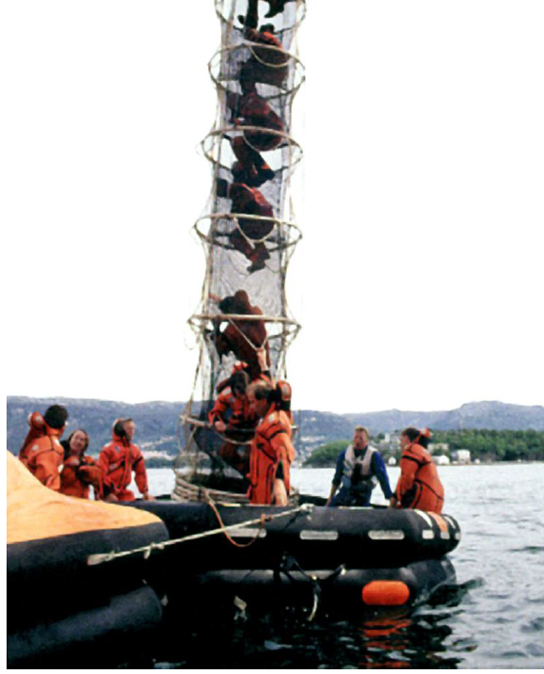
ORGANISERING OG RUTINER FOR BRUK AV REDNINGSSTRØMPE
Gruppeoppgave:
Hvem gir ordre om bruk av redningsstrømpe?
Hvordan organisere evakuering med redningsstrømpe?
Utfordringer som kan oppstå når evakuering skjer med redningsstrømpe?
Antall redningsstrømper på innretningen og hvor er de lokalisert?
Beskrivelse av riktig utsetting av redningsstrømpe?
Beskriv de forskjellige utsettingsmetodene for flåte, inkludert innfestningsmetode for flukt-flåter.
Antall personer kan være i flåtene?
Utstyr som finnes i flåten, og hvor finner en det?
Ref. installasjonens rutiner og Beredskapsplan, samt områdekart og analyser for tekniske data.

Slide 4
FILM OG DISKUSJON
Se gjennom deler av følgende filmer og diskuter.
Utfordringer som kan oppstå ved bruk av strømpe («kø», folk stopper opp, løse gjenstander mm). Film: Link
Utfordringer ift. å sette ut flukt-flåte (rutine/metode for innfestning av styre liner og utløsing av flukt-flåter).
Andre utfordringer?

Slide 5
PRAKTISK GJENNOMGANG AV REDNINGSSTRØMPE
Praktisk gjennomgang ute ved strømpen;
Gjennomfør hele utsettingsprosedyren, men lår strømpen maks 1-2 meter. Ruller på oppgaven.

Slide 6
EVENTUELT
Gjennomgang av eventuelle punkter fra øvrige skift

